Slide 1
ΒΙΟΜΗΧΑΝΙΚΕΣ ΗΛΕΚΤΡΙΚΕΣ ΕΓΚΑΤΑΣΤΑΣΕΙΣ
ΥΠΟΛΟΓΙΣΜΟΣ ΔΙΑΤΟΜΗΣ ΚΑΛΩΔΙΩΝ
ΠΑΡΑΔΕΙΓΜΑΤΑ
11-03-2021
ΔΙΔΑΣΚΩΝ: ΚΑΡΑΚΑΤΣΑΝΗΣ ΘΕΟΚΛΗΤΟΣ
Notes:
Κάντε κλικ για να προσθέσετε σημειώσεις

Slide 2
ΜΕΓΙΣΤΗ ΕΠΙΤΡΕΠΟΜΕΝΗ ΕΝΤΑΣΗ ΣΥΝΕΧΟΥΣ ΛΕΙΤΟΥΡΓΙΑΣ $Ιmax$
Δίνεται από πίνακες ανάλογα με την διατομή, το είδος του κάθε καλωδίου και τον τρόπο εγκατάστασης και για θερμοκρασία 25^{ο}C .
Εξαρτάται από την θερμοκρασία και τον τρόπο εγκατάστασης των καλωδίων.
Ως τρόπος εγκατάστασης λογίζεται:
Η τοποθέτηση εντός σωλήνων ή όχι καθώς και το ποσοστό πληρότητας των σωλήνων
Η τοποθέτηση εντός του εδάφους ή στον αέρα
Η ομαδοποίηση των καλωδίων

Slide 3
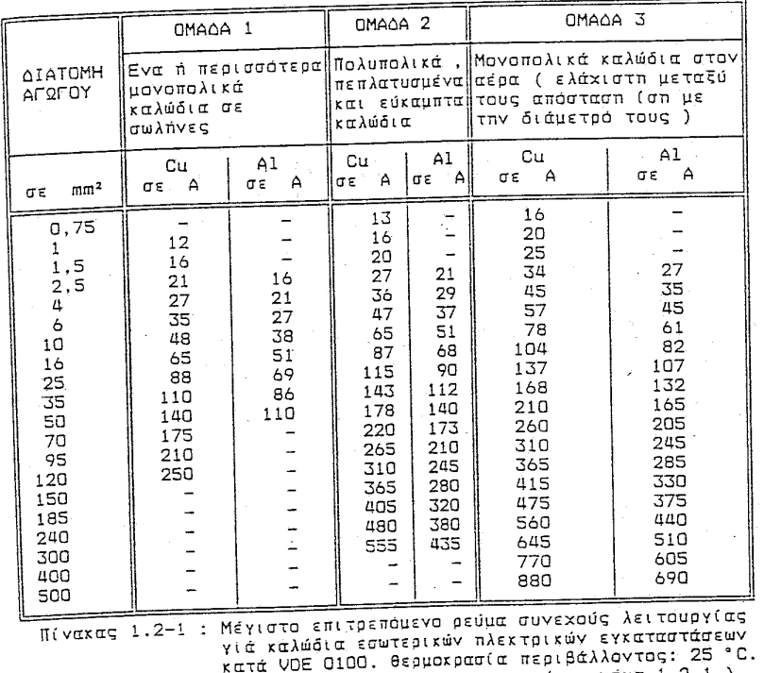

Slide 4
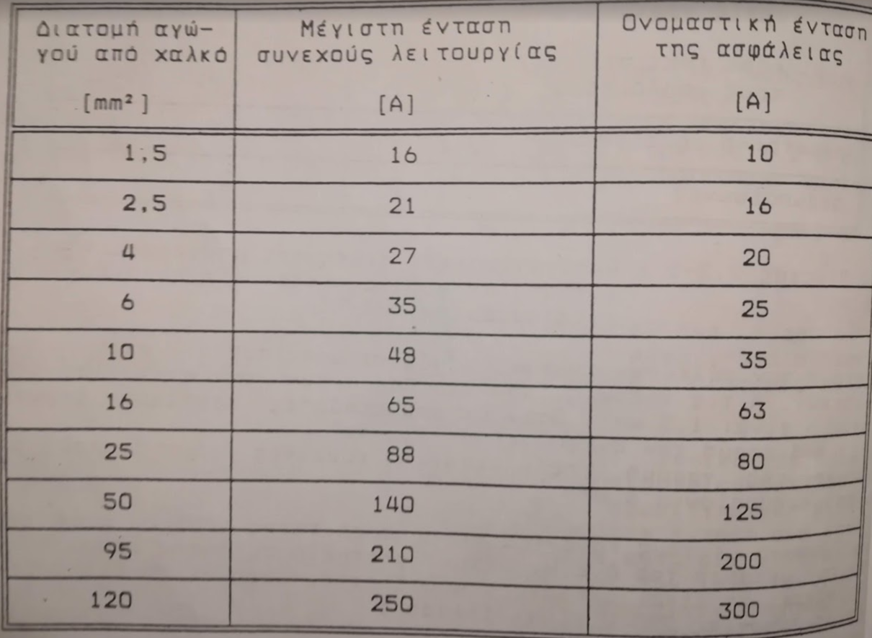
ΟΝΟΜΑΣΤΙΚΗ ΕΝΤΑΣΗ ΑΣΦΑΛΕΙΩΝ
Φωτισμός
Κίνηση
Θερμοσίφωνας
Κουζίνα
Παροχή

Slide 5
ΜΕΤΑΒΟΛΗ ΤΟΥ $Ιmax$
$$I^{′}max = k Imax$$
Εκτός εδάφους
$Ι =Ιο × fθ ×fn$
$fθ$ συντελεστής θερμοκρασίας περιβάλλοντος
$fn$ συντελεστής πλήθους κυκλωμάτων
Εντός εδάφους
$$Ι =Ιο × fθ ×fc ×fi$$
$fθ$ συντελεστής θερμοκρασίας εδάφους
$fc$ συντελεστής ειδικής αγωγιμότητας εδάφους
$fi$ συντελεστής πλήθους γειτονικών συστημάτων

Slide 6
ΥΠΟΛΟΓΙΣΜΟΣ ΟΝΟΜΑΣΤΙΚΗΣ ΕΝΤΑΣΗΣ ΡΕΥΜΑΤΟΣ $Ιον$
Μονοφασικό σύστημα
$$P = V I cosφ → Iον= \frac{ P }{ V cosφ }$$
Τριφασικό σύστημα
$$P =3 Vφ Iφ cosφ = \sqrt{3} Iπ Vπ cosφ$$
$$→ Iον= \frac{ P }{ 3 Vφ cosφ }=\frac{ P }{ \sqrt{3} Vπ cosφ }$$
Συνδεσμολογία αστέρα (Υ): $Ιπ=Ιφ$ και $Vπ=\sqrt{3} Vφ$
Συνδεσμολογία τριγώνου (Δ): $Ιπ=\sqrt{3}Ιφ$ και $Vπ=Vφ$

Slide 7
ΚΙΝΗΤΗΡΕΣ
Ονομαστικά στοιχεία κινητήρων
Ισχύς εξόδου: Pout
Βαθμός απόδοσης: n%
Ονομαστική τάσης: Vπ
Συντελεστής ισχύος: cosφ
$$Pηλ=\frac{Pout}{n}$$
$Pηλ=$ $\sqrt{3} Iπ Vπ cosφ →$ $Iον=\frac{Pηλ }{ \sqrt{3} Vπ cosφ }$
Προσαύξηση λόγω εκκίνησης: $Ια =1,25 Ιον$

Slide 8
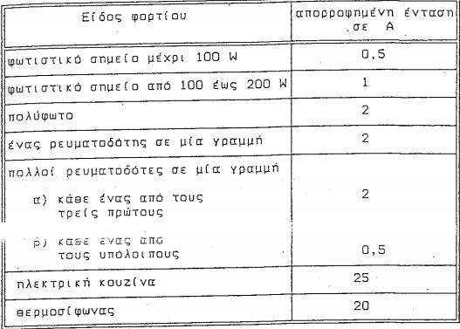
ΠΡΟΣΕΓΓΙΣΤΙΚΕΣ ΤΙΜΕΣ ΕΝΤΑΣΗΣ ΟΙΚΙΑΚΩΝ ΦΟΡΤΙΩΝ

Slide 9
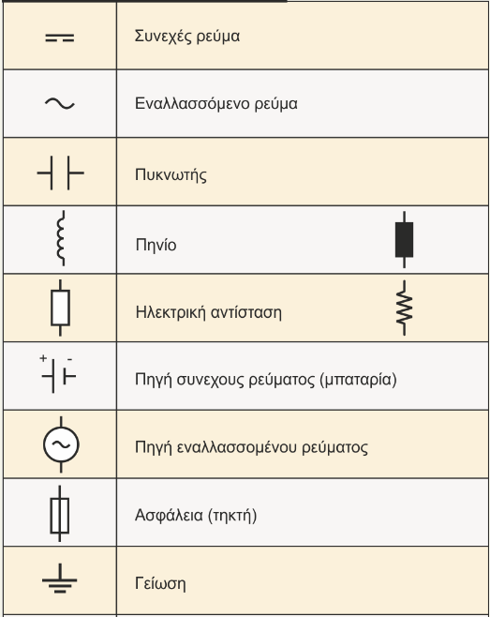
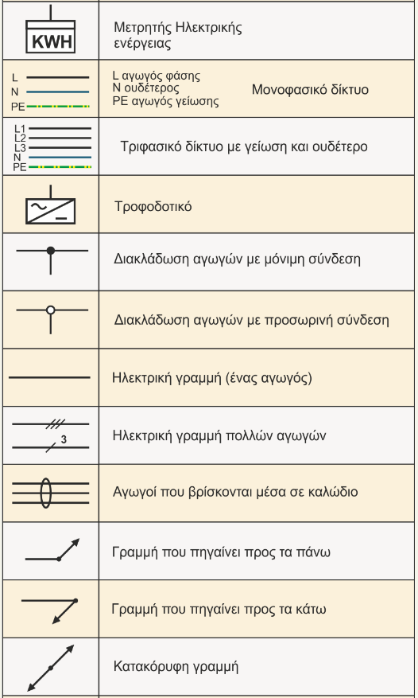

Slide 10
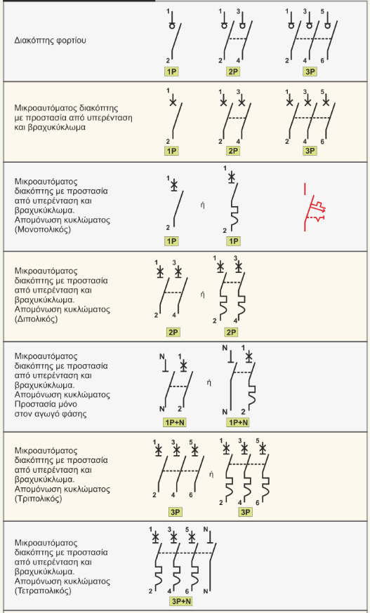
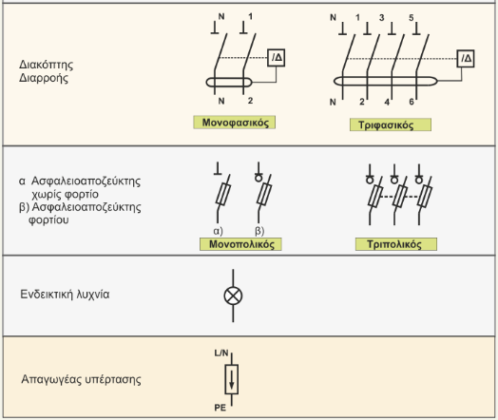
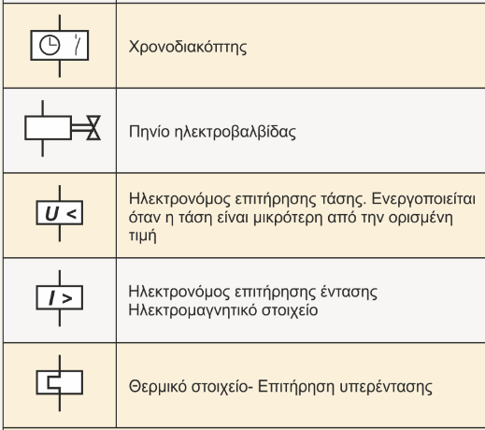

Slide 11
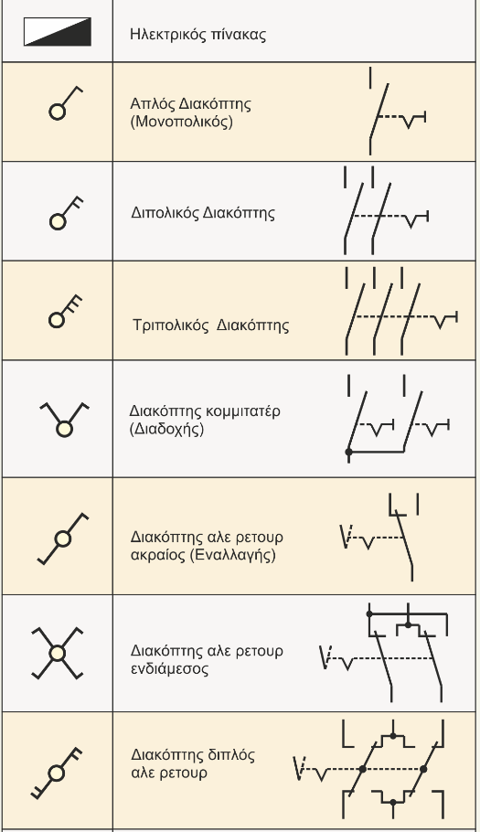
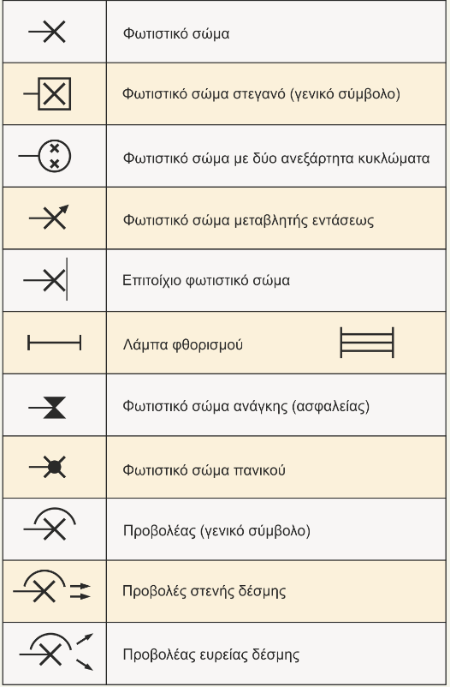

Slide 12
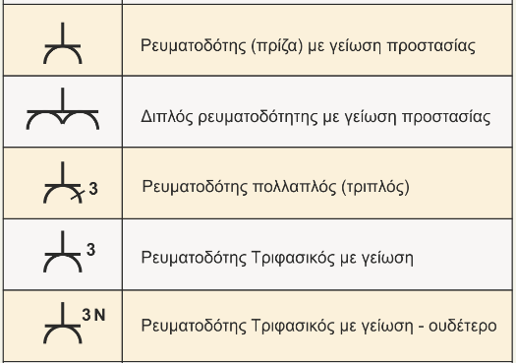
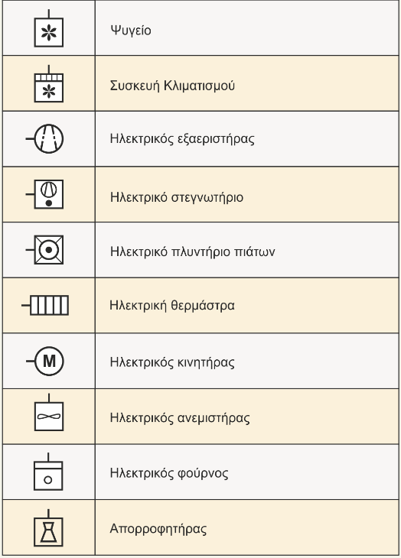
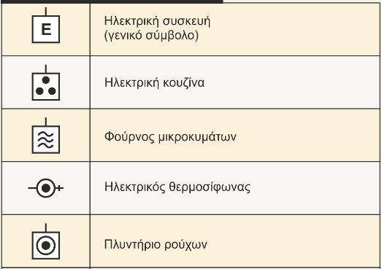

Slide 13
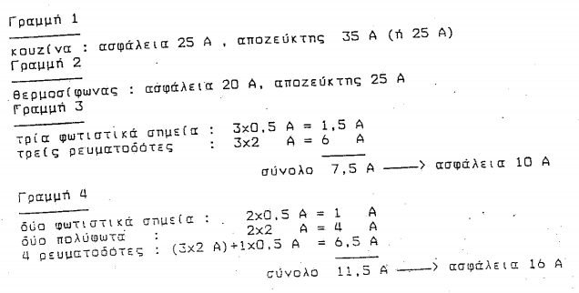
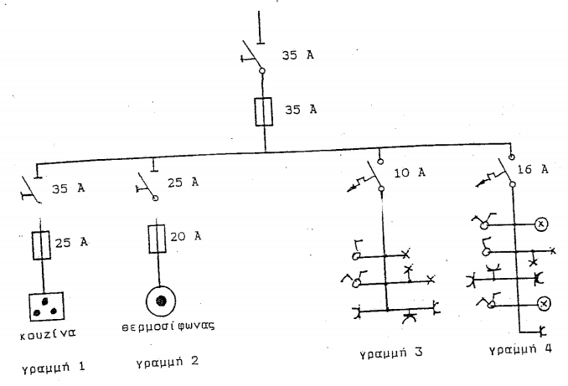
ΠΑΡΑΔΕΙΓΜΑ ΥΠΟΛΟΓΙΣΜΟΥ
ΝΥM 3Χ10mm²
ΝΥM 3Χ6mm²
ΝΥM 3Χ4mm²
ΝΥΑ 3Χ1,5mm²/Φ16mm
ΝΥΑ 3Χ2,5mm²/Φ23mm

Slide 14
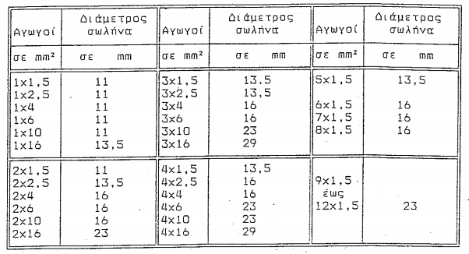
ΕΣΩΤΕΡΙΚΗ ΔΙΑΜΕΤΡΟΣ ΣΩΛΗΝΑ ΑΓΩΓΩΝ ΝΥΑ

Slide 15
ΣΥΝΤΕΛΕΣΤΗΣ ΕΤΕΡΟΧΡΟΝΙΣΜΟΥ ΣΥΝΤΕΛΕΣΤΗΣ ΤΑΥΤΟΧΡΟΝΙΣΜΟΥ
Ο συντελεστής ετεροχρονισμού μιας ομάδας φορτίων είναι ο λόγος του αθροίσματος της αιχμής όλων των φορτίων προς την αιχμή της ομάδας φορτίων.
Ο ΣΕ αυξάνεται με το πλήθος των φορτίων.
Ο συντελεστής ταυτοχρονισμού είναι ο αντίστροφος του συντελεστή ετεροχρονισμού και είναι μικρότερος της μονάδας, ενώ μειώνεται με το πλήθος των φορτίων
$$ΣΕ= \frac{ \sum{Pi }}{Pn}≥1$$
$$ΣΤ= \frac{1}{ΣΕ}=\frac{ Pn }{\sum{Pi}}≤1$$

Slide 16
ΥΠΟΛΟΓΙΣΜΟΣ ΤΡΙΦΑΣΙΚΗΣ ΕΓΚΑΤΑΣΤΑΣΗΣ
α) Τέσσερις γραμμές φωτισμού με 5 ΦΣ και 5 ρευματοδότες
β) 2 γραμμές φωτισμού με 2 πολύφωτα, 5ΦΣ, και 8 ρευματοδότες
γ) Δύο γραμμές φωτισμού εξωτερικού χώρου με 6ΦΣ των 500W
δ) Τρείς γραμμές ρευματοδοτών με 9 ρευματοδότες η κάθε μια
ε) Γραμμή ηλεκτρικού θερμοσίφωνα
στ) Γραμμή ηλεκτρικού μαγειρείου
1. 5x0,5A+3x2A+2x0,5A = 9,5A
2. 2x2A+5x0,5A+3x2A+5x0,5A = 15A
3. 6x500W/230V = 13A
4. 3x2A + 6x0,5A = 9A
5. 20A
6. 25A
Κεντρική τριφασική παροχή:
$Ικπ$ = [4x9,5A+2x15A+2x13A+4x9A+20A+25A] x 0,50 / 3 = 29,17A
(NYA3x1,5mm² ) H05V-U3x1,5mm²
(NYA3x2,5mm² ) H05V-U3x2,5mm²
(NYY3x2,5mm² ) J1VV-U3x2,5mm²
(NYA3x2,5mm² ) H05V-U3x2,5mm²
(NYM3x4mm² ) H05VV-U3x4mm²
(NYM3x6mm² ) H05VV-U3x6mm²
$$\sum_{i}^{n}{Ι_{i} }$$
$Ικπ=[ ΣΤ× ]$ / 3
(NYM5x10mm² ) H05VV-U5x10mm²

Slide 17
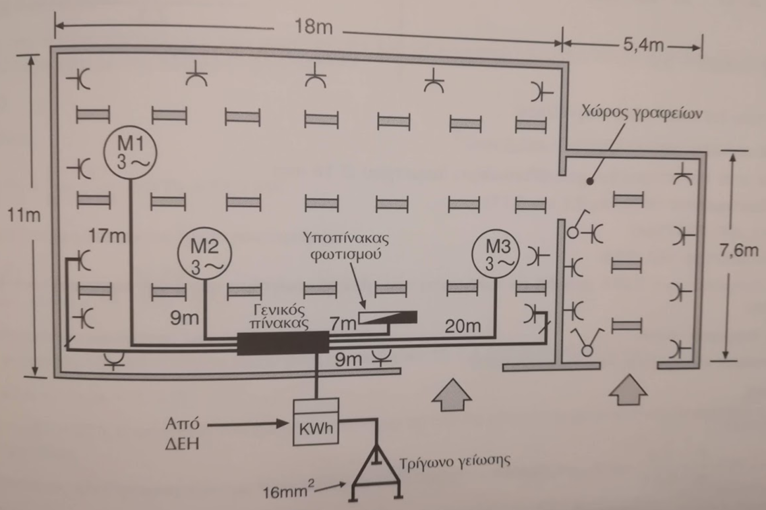

Slide 18
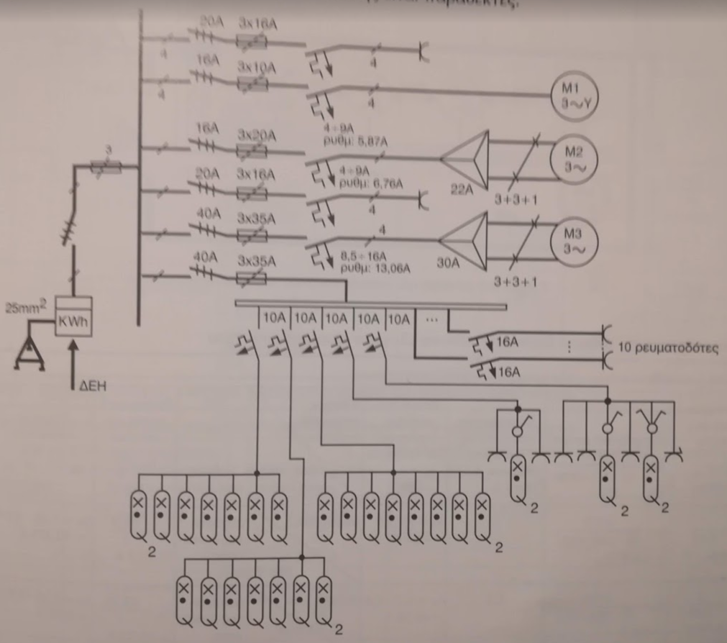

Slide 19
Ηλεκτρικός θερμοσίφωνας 180lit, 230/400V, θέλουμε να ανεβάζει την θερμοκρασία του νερού από 10^{ο}C σε 80^{ο}C σε μία ώρα. Θεωρούμε βαθμό απόδοσης n=84% και θερμοκρασία περιβάλλοντος θ=35^{ο}C.
Να υπολογιστεί το καλώδιο τροφοδοσίας του, η ασφάλεια της γραμμής και η αντίσταση που θα χρησιμοποιηθεί.
ΝΥΜ5x6mm²
Iον= 3x25A
R=9,10Ω 6kW
Η απαιτούμενη ποσότητα θερμότητας δίνεται από την σχέση:
όπου: $M=$μάζα του νερού σε kgr, $Δθ=$ διαφορά θερμοκρασίας σε ^{ο}C
και $c=$ειδική θερμότητα του νερού 1cal / gr ^{ο}C, $n=$ βαθμός απόδοσης
Η ισχύς του θερμοσίφωνα θα είναι:
Σε συνδεσμολογία αστέρα (Υ) ισχύει : $Ιφ = Ιγρ=25,27Α$
Η τιμή της αντίστασης σε κάθε φάση θα είναι: $R=9,10 Ω$ με ισχύ 6kW
Από πίνακα για την διατομή καλωδίου $s=4mm2$ ισχύει $Imax = 27A$
Για την θερμοκρασία περιβάλλοντος θ=35^{ο}C ισχύει μειωτικός συντελεστής k=0,85
Έτσι $Ι’max= k Imax = 0,85 x 27A = 22,95 Α$ και επομένως $Ι’max<Ιγρ$
Από πίνακα για την διατομή καλωδίου $s=6mm2$ ισχύει $Imax =35A$
Έτσι $Ι’max= k Imax = 0,85 x 35A = 29,75 Α$ και επομένως $Ι’max>Ιγρ$
$$=\frac{180kgr \frac{1cal}{gr oC} 70oC}{0,84}$$
$$Q =\frac{M c Δθ}{n}$$
$$=15000 kcal$$
$$P =\frac{ Q }{t}$$
$$=15000 \frac{kcal}{h}$$
$$=\frac{15000}{860} kW=17,44kW$$
$P=3 Uφ Iφ = 3 I^{2}φ R=3 {U^{2}φ / R}_{}^{ }$

Slide 20
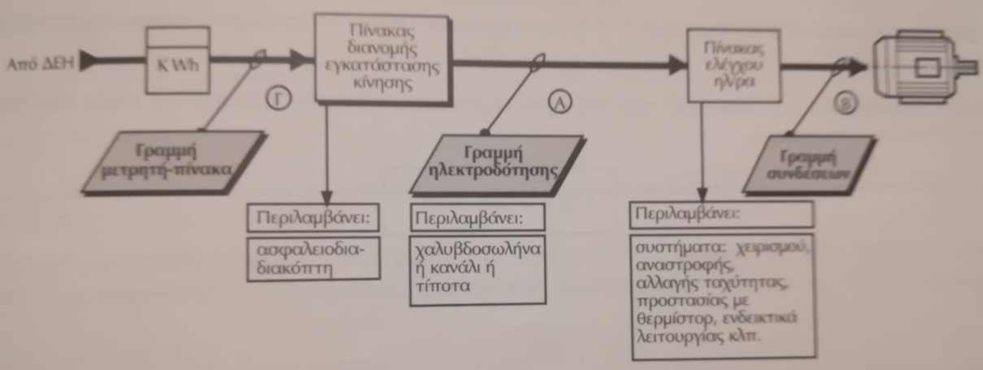
ΣΧΗΜΑΤΙΚΗ ΔΙΑΤΑΞΗ ΤΡΟΦΟΔΟΣΙΑΣ ΣΕ ΕΓΚΑΤΑΣΤΑΣΗ ΜΗΧΑΝΗΜΑΤΟΣ

Slide 21
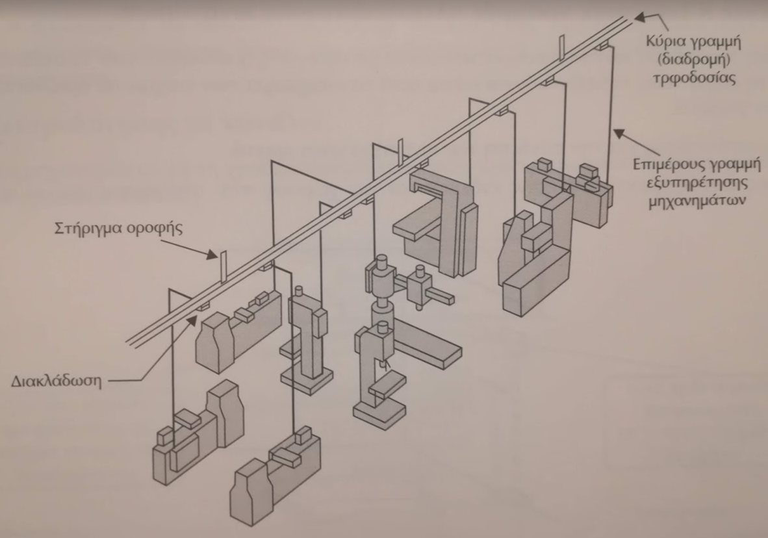

Slide 22
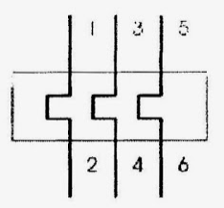
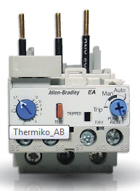
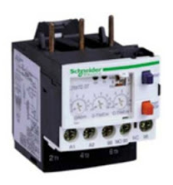
ΘΕΡΜΙΚΟ
Μηχανικά
με διμεταλλικά ελάσματα
Ηλεκτρονικά
Ρύθμιση θερμικού
Συνδεσμολογία αστέρα (Υ)$Ith=In$
Συνδεσμολογία τριγώνου (Δ)$Ith=In/\sqrt{3 }$
Τρία διμεταλλικά ελάσματα
Σύστημα ρύθμισης ρεύματος
Σύστημα επαναφοράς (Reset)
Σύστημα δοκιμής (Test)
Παρέχει: θερμική προστασία, προστασία από επαναλαμβανόμενες εκκινήσεις, προστασία από έλλειψη φάσης, από πτώση τάσεως και από διαρροή ρεύματος.

Slide 23
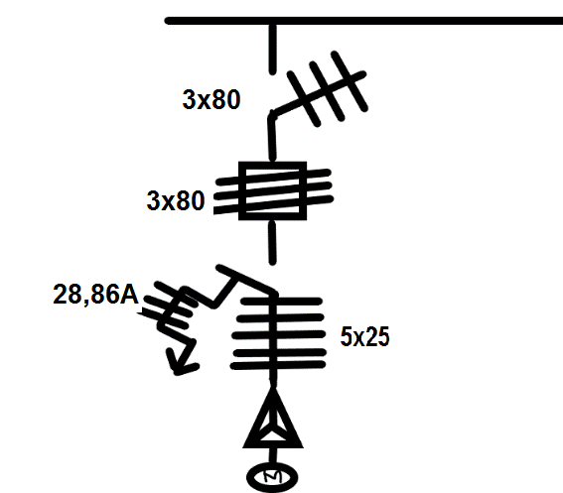
Τριφασικός επαγωγικός κινητήρας ισχύος 25Hp, 400V, 50 Hz, συνδεσμολογίας τριγώνου, έχει βαθμό απόδοσης n = 80% και συντελεστή ισχύος cosφ = 0,75. α) Να βρεθεί το ρεύμα κανονικής λειτουργίας του κινητήρα και να επιλεγεί η διατομή του καλωδίου τροφοδοσίας, η ασφάλεια ανά φάση και η ρύθμιση του θερμικού του για την εγκατάσταση του σε θερμοκρασία περιβάλλοντος 40^{ο}C .
1ΗΡ=0,736kW
Pout=(25)x(0,736)x(1000)=18.400W
Pηλ=$\frac{Pout}{n}$=$\frac{18400}{0,80}$=23.000W
Pηλ=$\sqrt{3}$xVπxIoνxcosφ$→$
Ioν=$\frac{Pηλ}{\sqrt{3}xVπxcosφ}$=$\frac{23000}{\left(\sqrt{3}\right)x\left(400\right)x(0,75)}$=$\frac{23000}{519,61}$=44,26A
Iα=Ιονx(1,25)=(44,26)x(1,25)=55,33A
Επιλέγω ένα Ιmax> Iα οπότε
για S=16${mm}^{2}$ το Ιmax=65Α>Ια=55,33 Α, για Θ = 25^{ο} C
Όμως για Θ = 40^{ο} C ο μειωτικός συντελεστής είναι k = 0,80
Ι’max= k x Ιmax = (0,80) x (65A) = 52A < Iα = 55,33 A
Για S =25${mm}^{2}$ με Ιmax = 88 Α, και Ιασφ.=80 Α
Ι’max = k x Ιmax = (0,80) x (88A) =70,4A > Iα = 55,33 A
Άρα επιλέγουμε ως διατομή S = 25${mm}^{2}$
Έχουμε συνδεσμολογία Τριγώνου (Δ)
Η ρύθμιση του θερμικού θα είναι: Ιth=Ιον/√3=44,26Α/√3=25,6Α
25,6A

Slide 24
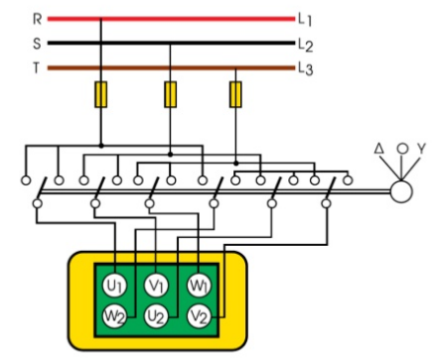
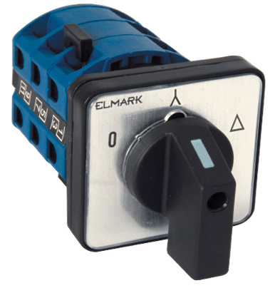
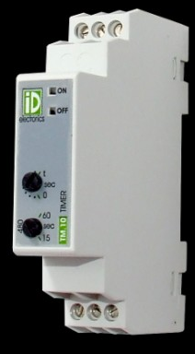
ΔΙΑΚΟΠΤΗΣ ΑΣΤΕΡΑ–ΤΡΙΓΩΝΟΥ Υ-Δ
Χρησιμοποιείται για την εκκίνηση των ασύγχρονων τριφασικών κινητήρων βραχυκυκλωμένου δρομέα με σκοπό τον περιορισμό του ρεύματος εκκίνησης.
Σύνδεση (Δ)
$$Ιγρ=\sqrt{3} Ιφ=\sqrt{3}\frac{Vπ}{Ζ}$$
$$Vφ=Vπ$$
Χειροκίνητος
Σύνδεση (Υ)
$$Ιγρ=Ιφ=\frac{Vφ}{Ζ}$$
$$Vφ=\frac{Vπ}{\sqrt{3}}$$
$$ΙY=\frac{Vπ}{\sqrt{3 }Ζ}$$
$$ΙΔ=\sqrt{3 }\frac{Vπ}{Ζ}$$
$ΙY=\frac{ 1 }{ 3 }Ι$_{Δ}
Αυτόματος με ρύθμιση του χρόνου
μεταγωγής των τυλιγμάτων

Slide 25
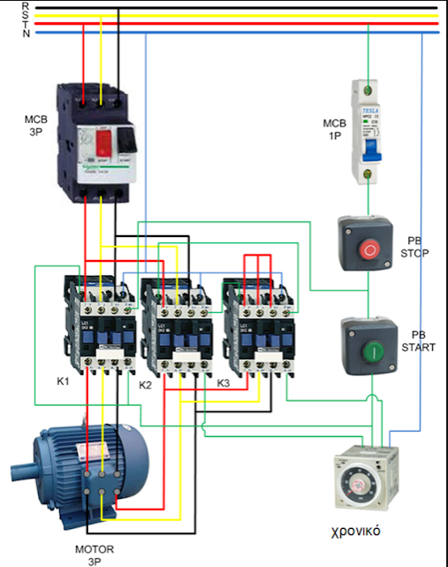
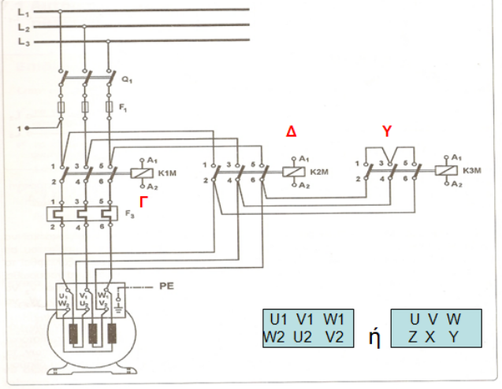

Slide 26
